Slide 1
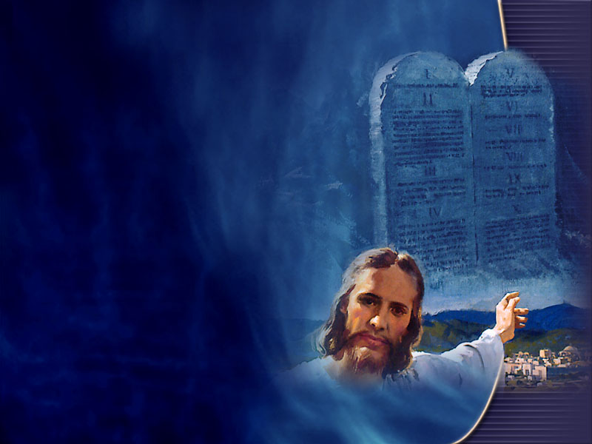
A LEI DO AMOR

Slide 2
I JOÃO 3:4
“PECADO É A TRANSGRESSÃO DA LEI.”

Slide 3
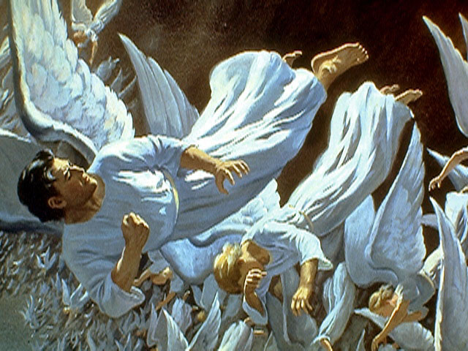

Slide 4
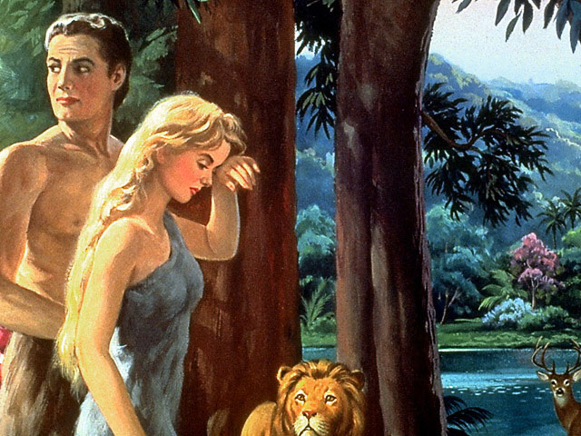

Slide 5
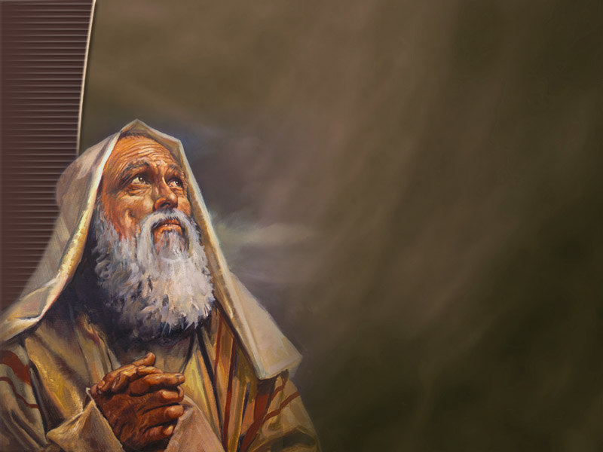
GÊN. 26:5
“Porquanto Abraão obedeceu à minha voz, e guardou o meu mandado, os meus preceitos, os meus estatutos, e as minhas leis.”

Slide 6
GÊN. 39:9
“Ninguém há maior do que eu nesta casa, e nenhuma coisa me vedou, senão a ti, porquanto tu és sua mulher; como pois faria eu este tamanho mal, e pecaria contra Deus?”

Slide 7
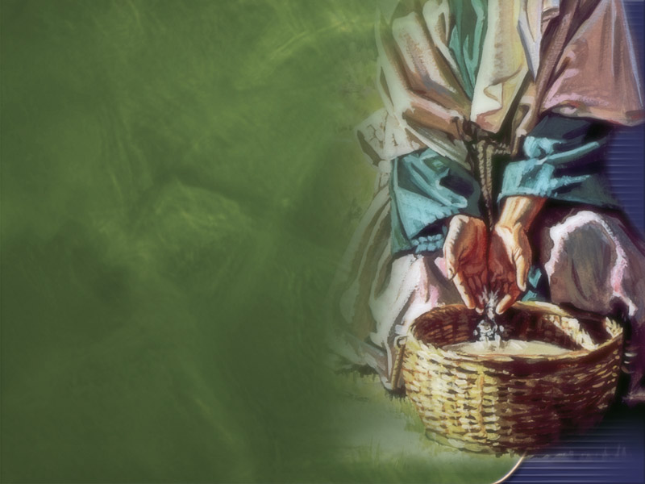
ÊXODO 16:28

Slide 8
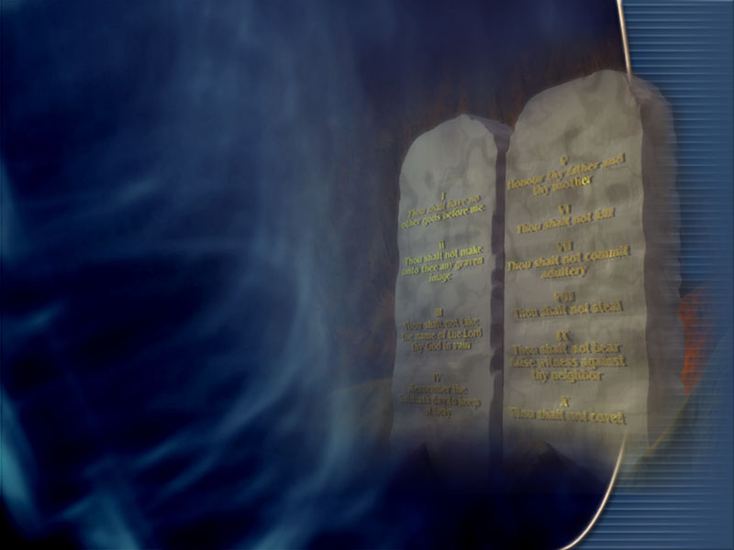
ÊXODO 20:3-17

Slide 9
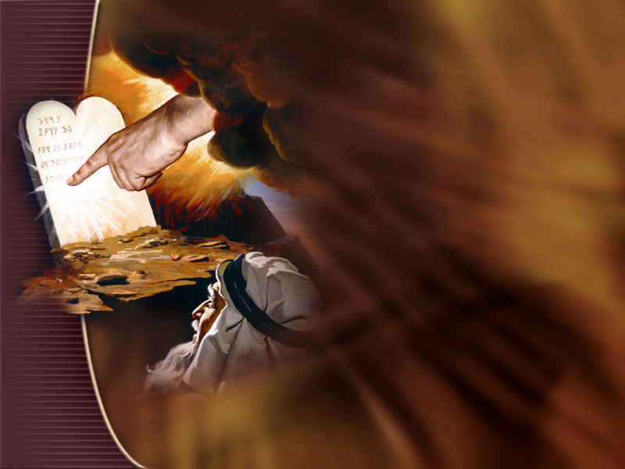
ÊXODO 31:18
ÊXODO 34:1

Slide 10
MAL. 3:6
“Porque eu, o Senhor, não mudo.”

Slide 11
HEB. 13:8
“Jesus Cristo é o mesmo ontem, e hoje, e eternamente.”

Slide 12
GÁL. 1:8
“Mas, ainda que nós mesmos ou um anjo do céu vos anuncie outro evangelho além do que já vos tenho anunciado, seja anátema.”

Slide 13
MAR. 7:7,9
“Em vão, porém, me honram, ensinando doutrinas que são mandamentos de homens… E dizia-lhes: Bem invalidais o mandamento de Deus para guardardes a vossa tradição.”

Slide 14
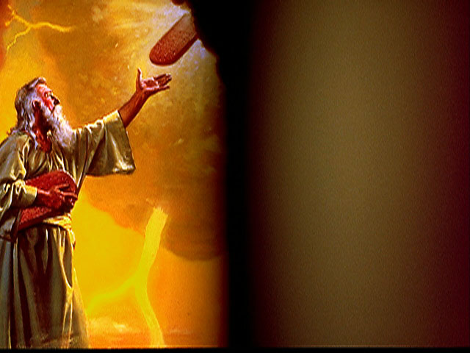
ECLES. 12:13
“De tudo o que se tem ouvido, o fim é: Teme a Deus, e guarda os seus mandamentos; porque este é o dever de todo o homem.”

Slide 15
SAL. 19:7,8
“A lei do Senhor é perfeita, e refrigera a alma; o testemunho do Senhor é fiel, e dá sabedoria aos símplices. Os preceitos do Senhor são retos, e alegram o coração; o mandamento do Senhor é puro, e alumia os olhos.”

Slide 16
MAT. 22:37-40
DEUT. 6:5
LEV. 19:18

Slide 17
I JOÃO 2:7-8

Slide 18
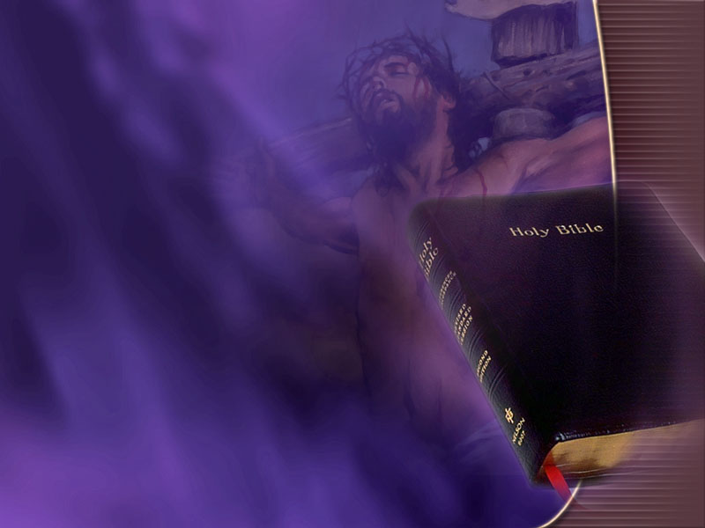
MATEUS 5:17-19
MATEUS 5:21,22,27,28

Slide 19
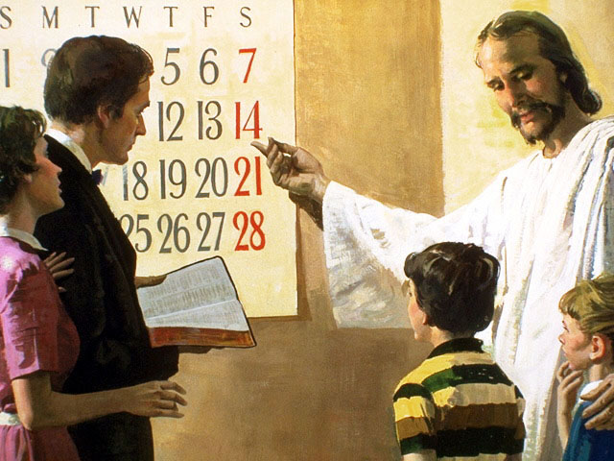
ISAÍAS 42:21

Slide 20
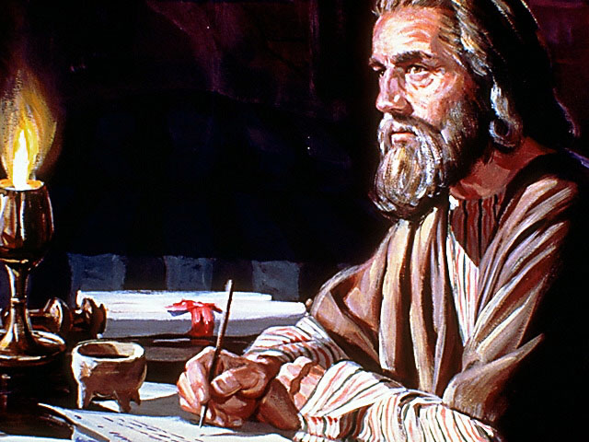
ROM 3:31
ROM.7:12,14,22

Slide 21
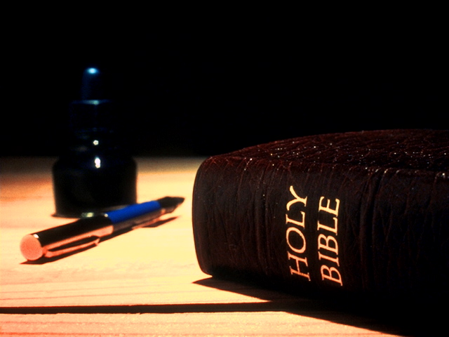
I JOÃO 2:3,4
APOC. 12:17
APOC. 14:12

